Slide 1
Bonjour!
vendredi, le trente septembre

Slide 2
Travail de cloche
Que voulez-vous faire pendant la fin de semaine?

Slide 3
Bonjour!
vendredi, le trente septembre

Slide 4
Vendredi, vendredi
Rah, rah, rah!
Vendredi, vendredi
On y va!

Slide 5
Bonjour!
vendredi, le premier octobre
un moment de culture francophone
avertissement
une nouvelle cantine!

Slide 6
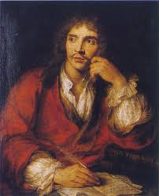
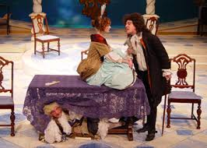
Tartuffe de Jean-Baptiste Poquelin, dit: Molière, traite sur le thème des hypocrites réligieux

Slide 7
Avertissement!
Examen: Unité 1
Friday, October 7
comparitive, superlative
pouvoir, devoir, vouloir
les petits commerçants, la nourriture, sur la table
anything which has been covered in French 1 / French 2

Slide 8
Vous voulez changer la cantine de LCHS pour le faire un restaurant très élégant.
Comment changez-vous le décor?
Quelle cusine présentez-vous?
Nomez trois plats principaux, trois boissons et trois desserts.
Comment s’appelle le nouveau restaurant.

Slide 9
Devoirs

Slide 10
Billet de sortie
Qu’est-ce que vous avez pour le déjeuner aujourd’hui?

